Slide 1
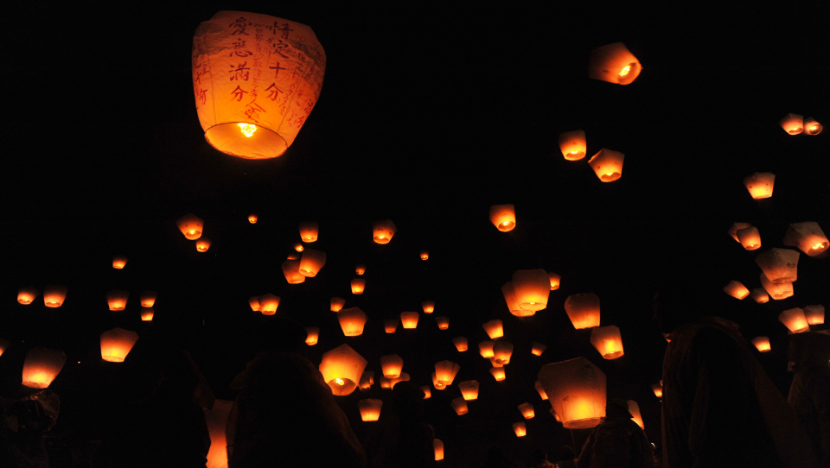
平溪天燈
五年六班14號
葉祐瑄
指導老師：姜明雄

Slide 2
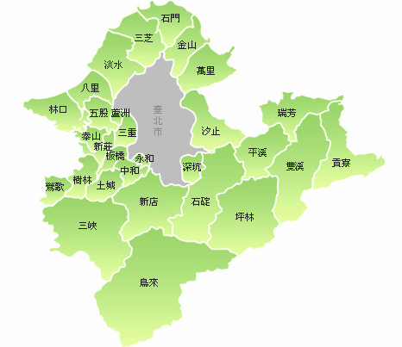
平溪的
地理位置
平溪位於新北市。
來源:新北市100年推廣英語服務標章計畫

Slide 3
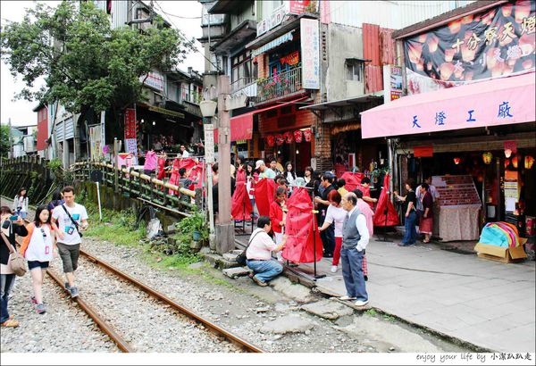
景點
十分鐵道，是觀光客熱愛拍照取景之地。
來源:夫子@Xuite

Slide 4
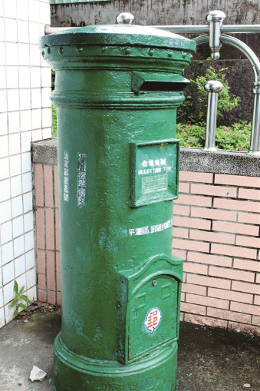
景點
平溪郵局老郵筒相傳是日據時期使用至今。
來源:夫子@Xuite

Slide 5
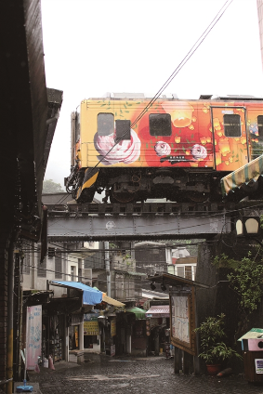
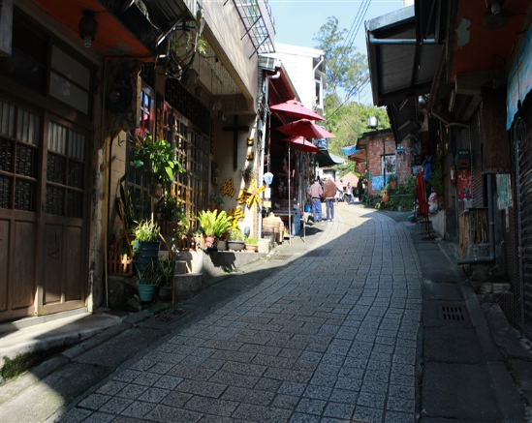
景點
平溪老街
來源:夫子@Xuite

Slide 6
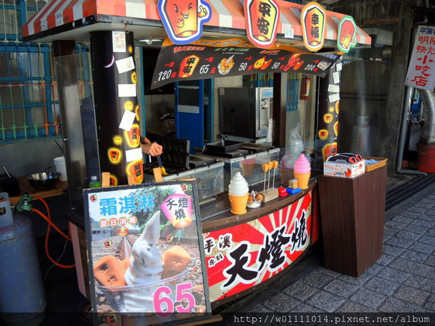
老街美食
天燈造型的雞蛋糕，還有搭配霜淇淋組合！
來源:夫子@Xuite

Slide 7
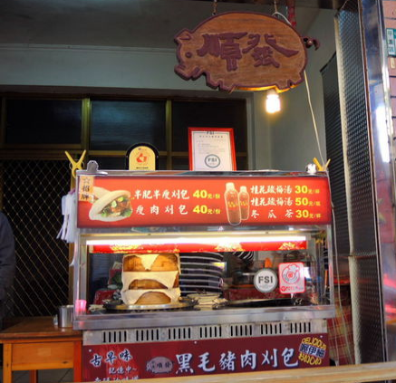
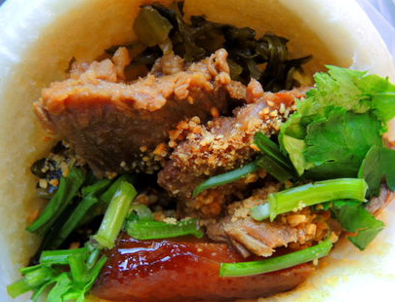
老街美食
來源:夫子@Xuite

Slide 8
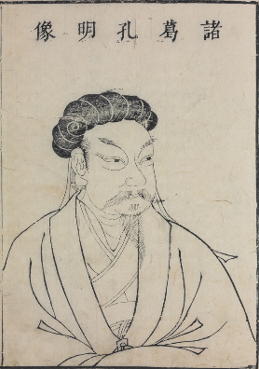
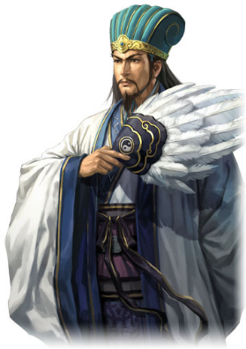
諸葛亮 與
天燈的傳說
來源:維基百科
來源:三国在线

Slide 9
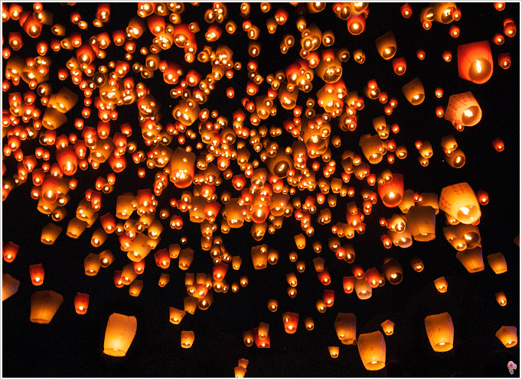
南蜂炮
北天燈
平溪天燈節是新北市每年元宵節所舉辦的活動
來源:自然顏色

Slide 10
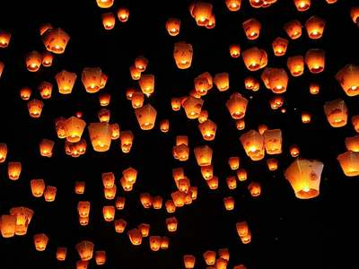
平溪天燈獲選為全球14個死前必遊節慶之一
來源:大紀元

Slide 11
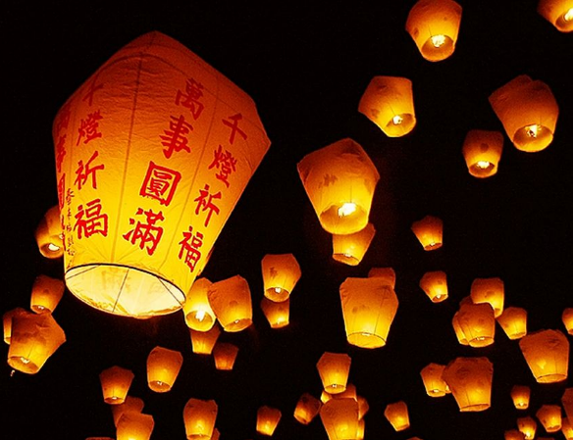
天燈
以前天燈用來報平安，但目前通常則被當成節慶祈福許願的工具
來源:希望之聲

Slide 12
大家注意！
美麗的天燈背後卻有一個不可告人的秘密......

Slide 13
有一件事你非知不可......

Slide 14
天燈的密集、大量施放、天燈殘骸留在自然環境中，將造成的問題......

Slide 15
大家有想過嗎？
就像......

Slide 16
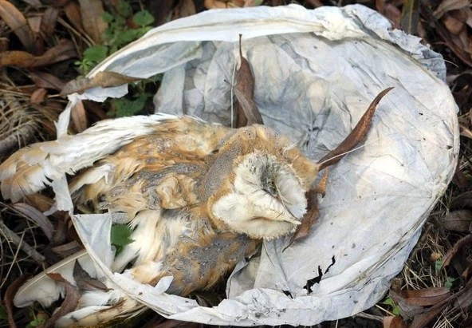
人類祈福動物遭殃！
這隻倉鴞被天燈纏繞，被發現時已經死亡。
來源:臺灣動物新聞網

Slide 17
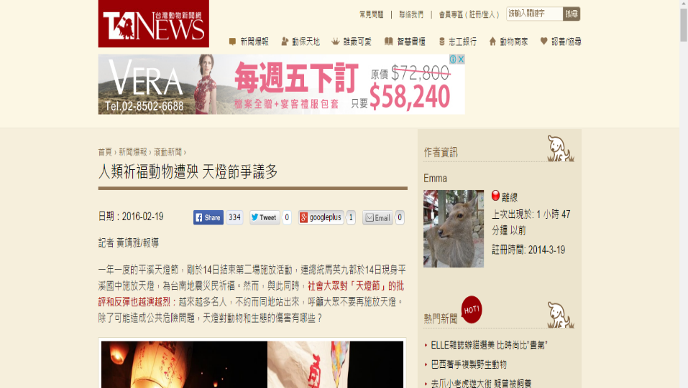
新聞

Slide 18
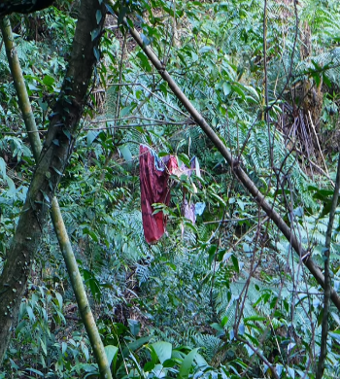
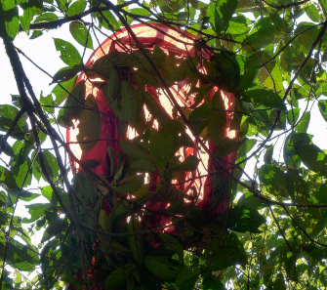
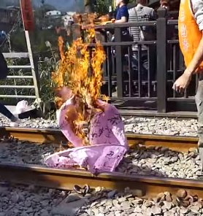
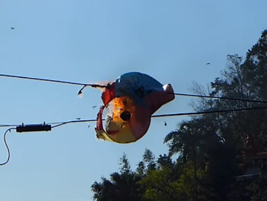
來源:臺灣動物新聞網

Slide 19
資料來源

Slide 20
有甚麼問題嗎？
快提出來吧！

Slide 21
THE END
THANK YOU

